Slide 1
人造天体动力学与空间态势感知
16 空间态势感知概念与特性测量
参考材料：
Google
Bing
Baidu
林厚源 in 2023
linhouyuan@ustc.edu.cn

Slide 2
提纲
空间态势感知概念
特性测量
天基探测

Slide 3
空间态势感知概念
态势感知 Situational awareness or situation awareness (SA)
The perception of the elements in the environment within a volume of time and space, the comprehension of their meaning, and the projection of their status in the near future.
在一定的时间和空间范围内对环境元素的感知，对其意义的理解，以及对其在不久的将来的状态的预测。(from wikipedia)
空间态势感知 SSA
对所有发生在空间的事件、威胁、活动以及各类空间系统当前状态的了解与感知，进而可以使指挥决策和操作人员能够获取并维持在激烈太空博弈中的空间优势。
军事情报领域的概念
人感知 --> 机器（算法）感知

Slide 4
空间态势感知概念
01：天球概念与时间系统
02-03：地心坐标系统及相互转换
04：站心坐标系和观测几何
05-06：人造天体运动方程与二体问题积分
07：限制性三体问题
08：受摄二体问题
09：几种主要摄动的计算及摄动解
10：大气阻力摄动，大气密度模型，陨落预报
11：初轨确定和精密定轨原理
12：轨道类型、动力学特征及轨道转移
13：人造天体旋转动力学
14：轨道误差和碰撞概率计算
15：空间目标编目与空间碎片环境模型
16：空间态势感知概念与特性测量

Slide 5
特性测量
传统的观测数据：
质点运动、大小（光度）
新的需求：
姿态、材料、工作状态
基于散射信号
散射特征与散射截面相关：反射率、偏振、表面材质分布、几何结构
目标姿态变化
观测散射截面变化
散射特征变化

Slide 6
特性测量
观测类型
光学观测
光散射截面随视向方向和太阳照射方向变化，测量光度变化
距离远、性价比高、局限性
雷达观测
雷达散射截面随视向方向变化，测量雷达回波强度
精度高、全天候、价格昂贵
激光测距
激光散射截面随视向方向变化，测量截面与质心的距离变化
精度高、限于特定目标

Slide 7
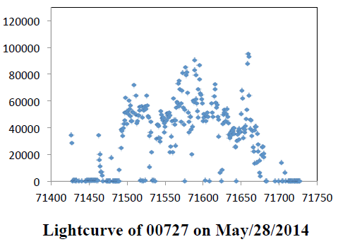
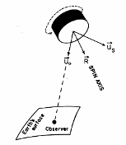
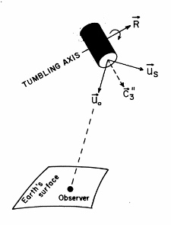
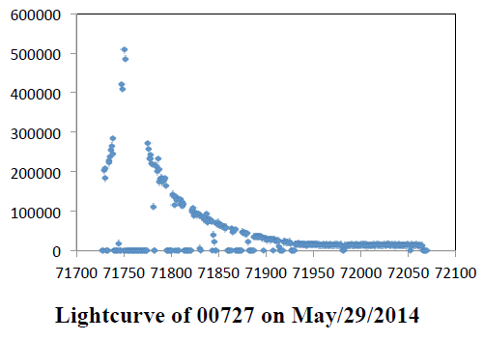
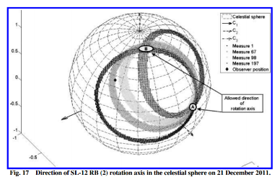
特性测量
光度反演旋转状态
研究起步也较早
近年来的发展主要得益于观测技术的提升
漫反射模型反演研究
(Giese. Attitude Determination from Specular, and Diffuse Reflection by Cylindrical Artificial Satellites. In SAO Special Report. 1963)
利用对称目标绕对称轴旋转的特点，经过多次光变观测确定其转轴指向的球坐标
(图：Satoni et al. Determination of Disposed-Upper-Stage Attitude Motion by Ground-Based Optical Observations. Journal of Spacecraft and Rockets. 2013)
(方法：Williams. Location of the rotation axis of a tumbling cylindrical earth satellite by using visual observations Part I : Theory. Planetary and Space Science. 1979)
单目标观测不可重复 (From JAXA)

Slide 8
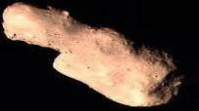
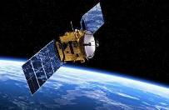
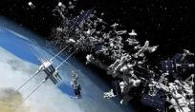
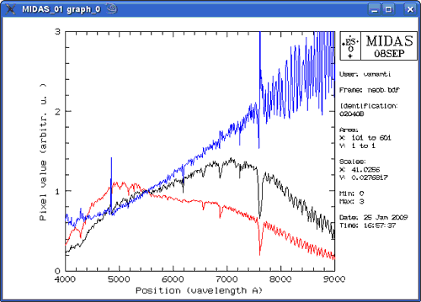
特性测量
表面材料光散射特性
光变曲线研究形状、姿态、旋转与小行星研究类似
人造天体主要区别：
结构规整
表面较光滑（镜面反射特性突出）
表面材料分布复杂（反射率不统一）
光度、BRDF的研究
光谱、偏振、激光等辅助手段

Slide 9
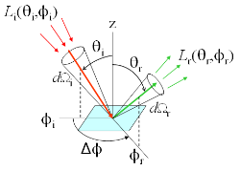
特性测量
Lambert 反射定律
余弦定律
理想漫反射体
双向反射分布函数 BRDF (Bidirectional reflectance distribution function)
最常见
Phong模型和Blinn-Phong模型
a 环境光、d 漫反射光、s 镜面反射光（高光）
理论简化
依赖测量参数
经验模型

Slide 10
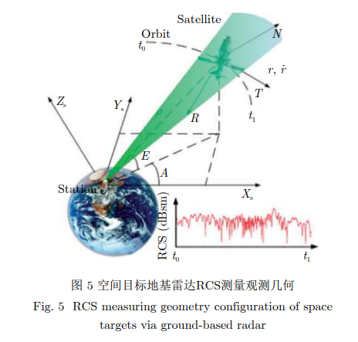
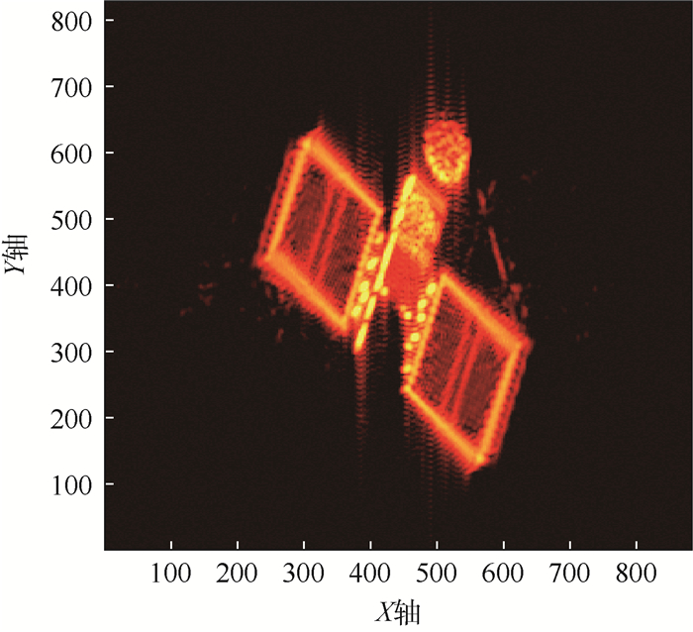
特性测量
雷达散射截面 RCS
RCS是目标对入射雷达电磁波的有效散射截面积，是表征目标散射能力强弱的物理量。
RCS理论计算与目标几何尺寸和雷达频率范围紧密关联，具体可大致分为低频区、谐振区、高频区
逆合成孔径雷达 ISAR

Slide 11
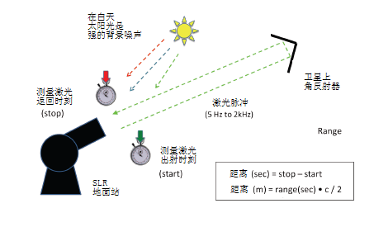

特性测量
激光测量
高重复频率激光测距：目标捕获快、回波数多、测距精度高、标准点数据密度高
合作目标：带角反射器
非合作目标：激光漫反射
激光测距原理图

Slide 12
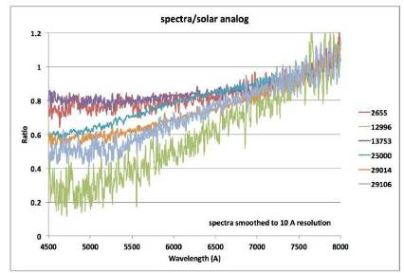
特性测量
光谱测量
利用光谱仪测量空间碎片的反射能量随波长的变化
通过统计建模与聚类分析，探索空间碎片的表面物理特性与实测光谱的关系
偏振测量
空间碎片的光学偏振度是表面材料的有效特征，可以用于目标识别以及辅助材料判断
使用30cm口径四通道望远镜开展偏振测量实验
80cm 精测望远镜

Slide 13
天基探测
。

